Slide 1
Тема уроку: наслідування і абстрактні класи

Slide 2
Наслідування
Наслідування (inheritance) – механізм створення нових класів на основі існуючих
При наслідуванні дочірньому класу (subclass) передаються поля і методи батьківського класу (superclass)
У класу може бути один батько і будь-яка кількість дочірніх класів
class Transport {
…
}
class Car
extends Transport {
…
}

Slide 3
Модифікатори
 | Клас | Внутр. | Змін. | Метод | Констр. | Блок
public | + | +/- | + | + | + | -
protected | - | +/- | + | + | + | -
default | + | + | + | + | + | +
private | - | +/- | + | + | + | -
final | + | +/- | + | + | - | -
abstract | + | +/- | - | + | - | -
static | - | +/- | + | + | - | +
native | - | - | - | + | - | -
transient | - | - | + | - | - | -
synchro-nized | - | - | - | + | - | +
volatile | - | - | + | - | - | -
strictfp | + | + | - | + | - | -

Slide 4
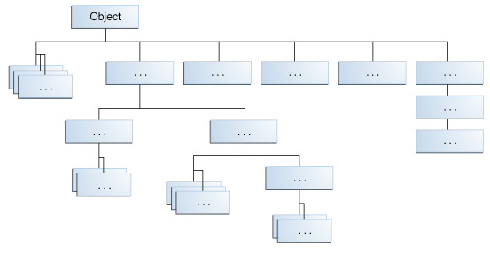
Наслідування
Наслідування (inheritance)
У класу може бути один батько і будь-яка кількість дочірніх класів
Прабатьком всіх класів Java є клас java.lang.Object
Дочірньому класу передаються поля і методи батьківського класу
Дочірній клас може звертатись до полів і методів батьківського класу, які:
оголошені зі специфікатором public або protected
оголошені без специфікатора (package private), при умові, що дочірній клас знаходиться в одному пакеті разом з батьківським
Дочірній клас може мати свої власні поля і методи, а також перевизначати методи батьківського класу
Батьківський клас (parent class)
Суперклас (superclass)
Базовий клас (base class)
Дочірній клас (child class)
Підклас (subclass)
Наслідуємий клас (derived class)

Slide 5
Оголошення дочірніх класів

Slide 6
Використання елементів protected

Slide 7
Конструктори при наслідувані
При створенні об’єкту дочірнього класу спочатку викликається конструктор батьківського класу, а потім – дочірнього
Конструктор батьківського класу може бути викликаний явно з допомогою ключового слова super

Slide 8
Конструктори при наслідувані

Slide 9
Приховування полів
Дочірній клас може мати поля, які співпадають з назвами полів батьківського класу
В такому випадку поля батьківського класу будуть приховані

Slide 10
Наслідування статичних методів
Статичні методи успадковуються, але не перевизначаються
Якщо статичний метод дочірнього класу співпадає (за іменем і параметрами) зі статичним методом батьківського класу, то метод батьківського класу приховується

Slide 11
Використання специфікатора final
Специфікатор final в оголошені класу забороняє наслідування від даного класу
Специфікатор final в оголошені методу забороняє перевизначення даного методу при наслідувані
методи, які викликаються в конструкторі, рекомендується оголошувати зі специфікатором final

Slide 12
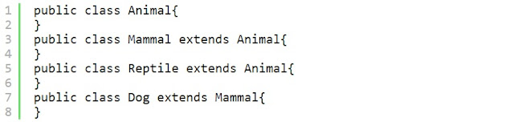
Відношення IS-A (є, являється):
Відношення IS-A - це спосіб сказати: Цей об'єкт представляє собою об'єкт цього типу. Давайте подивимось як ключове слово extends використовується при наслідуванні:
на основі вище наведеного прикладу, в Об'єктно - орієнтованій термінології, наступні твердження є вірними:
- Клас Animal є суперкласом(базовим класом) для класу Mammal.
- Клас Animal є суперкласом(базовим класом) для класу Reptile.
- Класи Mammal і Reptile є підкласами(класами наслідниками) класу Animal.
- Клас Dog є підкласом класу Mammal, а той підкласом Animal.
Тепер якщо розглядати це у IS-A відношенні, ми можемо сказати:
- Mammal IS-A Animal
- Reptile IS-A Animal
- Dog IS-A Mammal
- Отже : Dog IS-A Animal

Slide 13
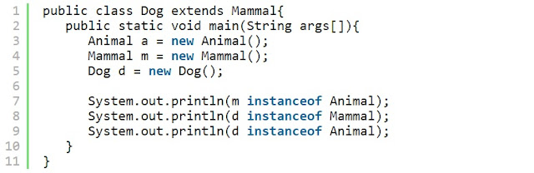
Відношення IS-A (є, являється):
Використовуючи ключове слово extends, підкласи можуть успадковувати всі властивості суперкласу крім приватних властивостей.
Ми можемо гарантувати, що Mammal насправді є Animal. Виконавши перевірку оператором instanceof .
Приклад:
Результатом цього коду буде:
true
true
true

Slide 14

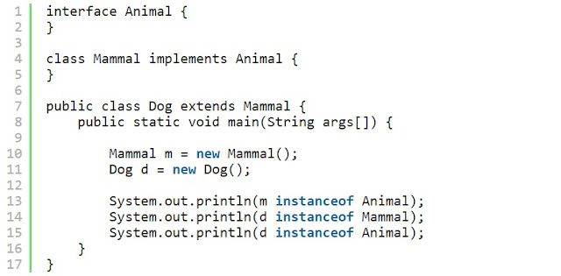
Відношення IS-A (є, являється):
Оскільки ми тепер добре розуміємо значення ключового cлова extends, давайте тепер розглянемо як використовується ключове слово implements для того щоб отримами IS-A відношення.
Ключове слово implements використовується для класів що наслідуються від інтерфейсів. Інтерфейс ніколи не може наслідуватися від класу.
Приклад використання ключового слова implements:
Використовуючи ключове слово instanceof, можна перевірити чи насправді Mammal є типу Animal, і Dog є типу Animal.
Результатом цього коду буде:
true
true
true

Slide 15
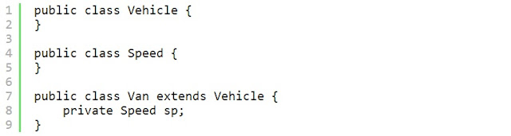
Відношення HAS-A(має в своєму складі, складається з):
Відношення "HAS-A" - це відношення "ціле-частина", йому відповідає вкладення. Це створення класу, елементами якого є об'єкти іншого класу, це також називають композицією. Це відношення допомагає зменшити дублювання коду, яке також є помилкою.
Давайте розглянемо приклад:

Slide 16
Відношення HAS-A(має в своєму складі, складається з):
Це приклад показує, що клас Van HAS-A Speed. Маючи окремий клас Speed​​, ми не повинні переписувати весь код, всередині класу Van, це дозволяє повторно використовувати клас Speed в різних додатках.
У об'єктно - орієнтованому програмуванні користувачам не потрібно турбуватися про те який обєкт реально робить роботу. Щоб добитися цього клас Van приховує деталі реалізації від користувачів. Тому в основному користувачі будуть задавати класу Van зробити певну дію і клас Van коли небудь зробить дію самостійно або попросить інший клас, виконати її.
Дуже важливо пам'ятати, що Java підтримує тільки одиночне наслідування. Це означає, що клас не може наслідувати більше одного класу. Тому наступне твердження є неправильним:
Проте, клас може реалізувати один або декілька інтерфейсів.

Slide 17
Абстрактні класи і абстрактні методи
Абстрактний клас (abstract class)
визначає загальну поведінку для породжених ним класів
припускає наявність дочірніх класів
оголошується зі специфікатором abstract
не може мати об’єктів
може містити або не містити абстрактні методи
Клас повинен бути оголошений як абстрактний якщо:
клас містить абстрактні методи
клас успадковується від абстрактного класу, але не реалізує абстрактні методи
клас імплементує інтерфейс, але не реалізує всі методи інтерфейсу
Абстрактний метод (abstract method)
не має реалізації
оголошується зі специфікатором abstract
перевизначається в дочірніх класах

Slide 18
Приклад абстрактного класу

Slide 19
Абстрактні класи як типи даних
Абстрактний клас може використовуватись при оголошені посилань на об’єкти:
посилання може вказувати на об’єкт неабстрактного нащадка даного класу

Slide 20
Чому в Java немає множинного успадкування класів
В Java відсутнє множинне успадкування класів з метою уникнення ряду проблем, що можуть виникнути при його використанні. Декілька причин, чому в Java обмежилися однорівневим успадкуванням класів, включають:
1. Простота та Зрозумілість: Множинне успадкування може створювати складні схеми спадковості, що робить код менш зрозумілим та важче для обслуговування. Однорівневе успадкування сприяє простоті та чіткості коду.
2. Проблема "Алмаз": Множинне успадкування може призводити до ситуації, відомої як проблема "алмаз". Це трапляється, коли клас успадковує два класи, які успадковують один і той самий клас. Це може викликати непорозуміння та конфлікти.
3. Проблема Класу-Батька: В разі множинного успадкування може виникнути проблема, коли клас успадковує багато класів, і один із них має зміни, які несумісні з іншими класами.
4. Ізоляція Помилок: Однорівневе успадкування дозволяє краще ізолювати помилки та зміни від інших класів, що полегшує розробку та управління кодом.
Хоча в Java відсутнє множинне успадкування класів, можна використовувати інші механізми, такі як інтерфейси та композиція, для досягнення більшої гнучкості та розширюваності в програмуванні.

